Slide 1

智能医疗问答机器人
张凡 杨继超 曾旭祥 沈晓琪

Slide 2
01
选题背景与需求分析
02
架构设计与产品展示
03
数据获取与清洗
目 录
CONTENTS
04
后端
05
模型训练
06
前端
07
总结

Slide 3

01
PART
选题背景与需求分析

Slide 4
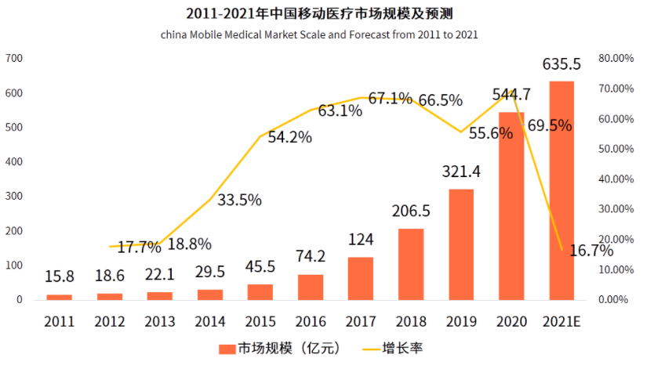
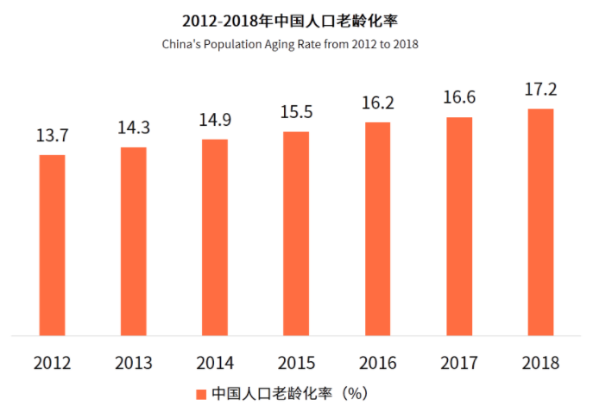
选题背景
01
互联网医疗行业市场规模增大
02
老龄化背景+年轻人关注健康=社会环境好
第七次全国人口普查数据显示：60岁及以上人口占18.70%。近几年这一数据呈现逐年上升的趋势。在人口老龄化背景下，互联网医疗为老年人看诊购药及后续医疗服务等提供极大便利。而年轻居民对于健康的关注度也愈发提升，为互联网医疗营造有利条件。
2020年中国移动医疗用户规模达到6.61亿人，中国移动医疗市场规模达到544.7亿元。在2020年新冠疫情影响下，居民对于互联网医疗平台使用需求进一步提升，同时“互联网+”在医疗领域的应用规模也逐步扩大。

Slide 5
需求分析
患者端：解决看病难问题
国内市场，就医流程复杂、就医体验差、医患关系紧张是当今医疗系统的几大痛点。据卫生部调查数据显示，中国约有近半居民“有病不就医”。医疗机构或平台可以利用聊天平台，打造预问诊、医疗智能客服等不同形式的聊天机器人，“看病难”的问题也许将不再那么难了。
医疗机构端：降低医疗机构经营成本。
传统人工客服流动性大、培训成本高、服务水平良莠不齐，无法满足日益提升的客户需求。智能问答机器人能够快速拥有一套完整的知识体系，更快更好地与用户之间建立交互渠道，降低医疗机构人工成本，且机器人工作时间不受限制，可24小时响应用户需求。
患者端：简化就医流程
医疗问答机器人，让患者无需到院挂号预约，即可了解简单的医学知识，对自己的情况有正确的认知。智能对话体验让整个就医体验更加简单高效。医疗领域的问答机器人能够实实在在为患者带来效率和体验优化。
医疗机构端：提高医护人员工作效率。
一些简单、重复问题消磨了人工客服大量的时间、精力，智能问答机器人可以解决一些常识性问题，让医疗人员专攻高精尖医疗难题，促进社会办医的质量提升。

Slide 6
02
PART
架构设计与产品展示

Slide 7
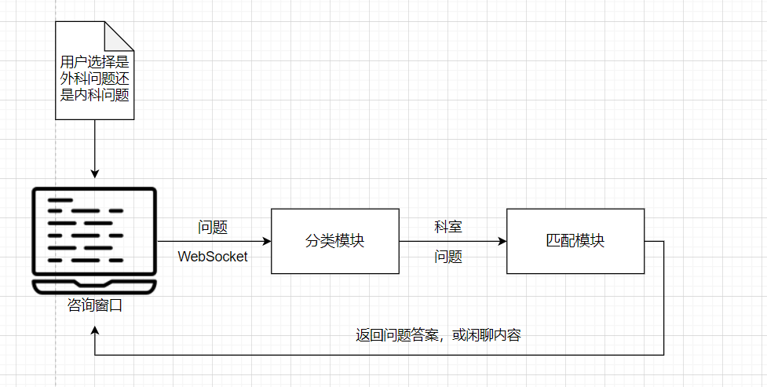
整体流程图

Slide 8
03
PART
数据获取与清洗

Slide 9
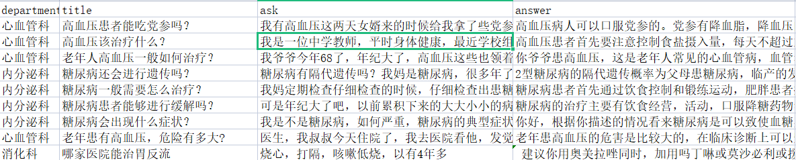
数据清洗
数据集的结构大概分为四个部分。
由于两个数据集太过庞大，所以需要对数据集做一定的处理，以便后续进行进一步的匹配。

Slide 10
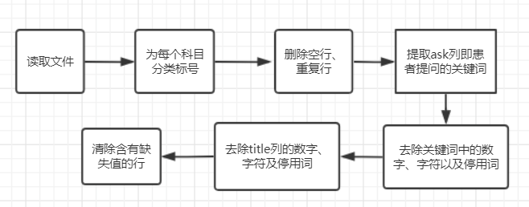
数据清洗
dropna()
drop_duplicates()
analyse.extract_tags
dropna()

Slide 11
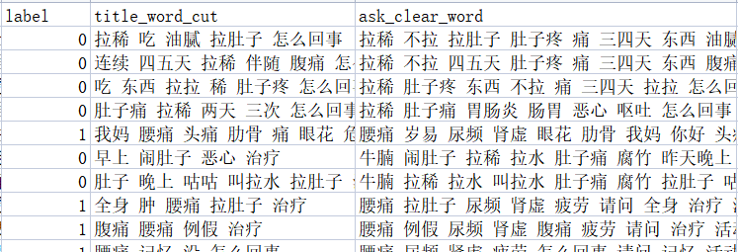
数据清洗

Slide 12
04
PART
后端

Slide 13
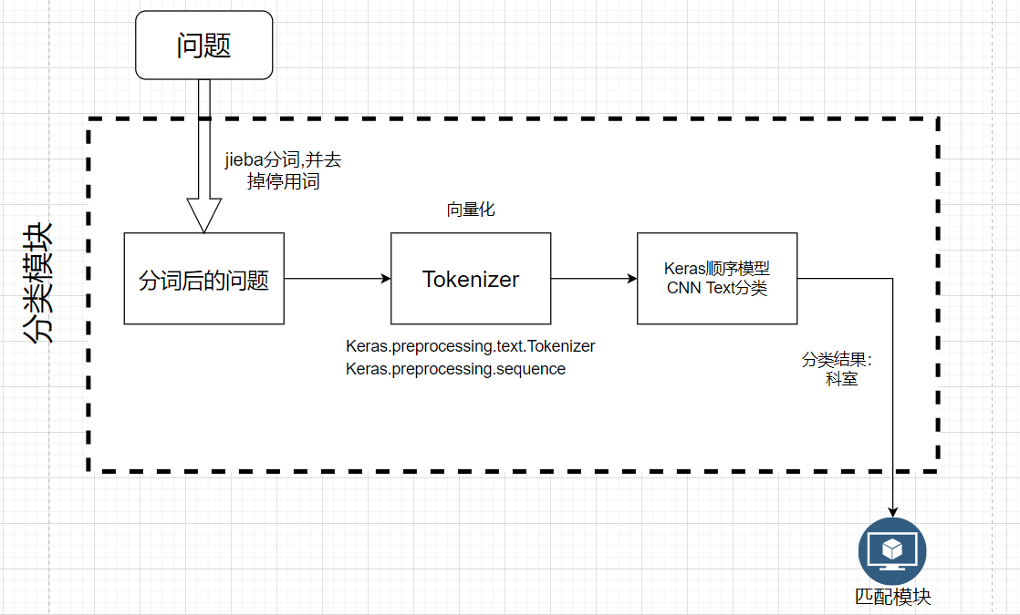
分类模块

Slide 14
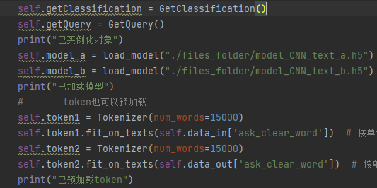
后端-分类模块
预加载Tokenizer分词器和训练好的两个分类模型以及初始化GetClassification类。

Slide 15
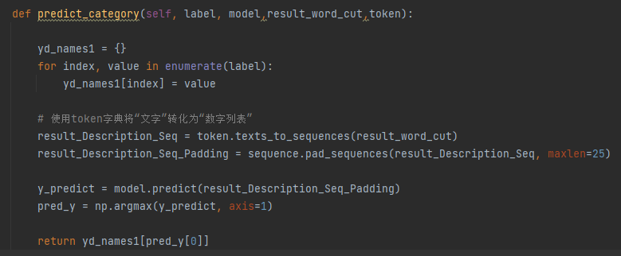
后端-分类模块
predict_category()方法
GetClassification类的方法介绍：
函数名称 | 作用
get_category() | 控制获得具体科室分类的运行流程和代码逻辑
predict_category() | 分词结果向量化后，传入模型中，得到具体科室的分类结果
query_word_cut() | 将用户问题分词，并去除停用词

Slide 16
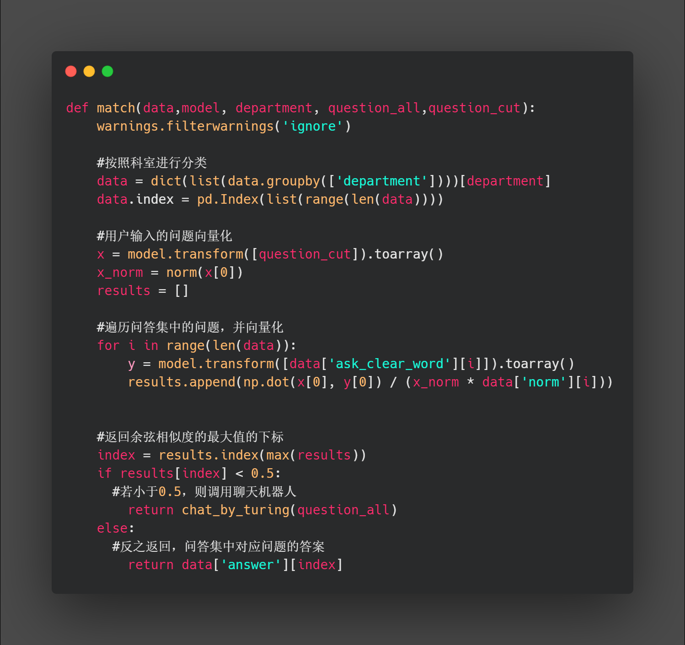
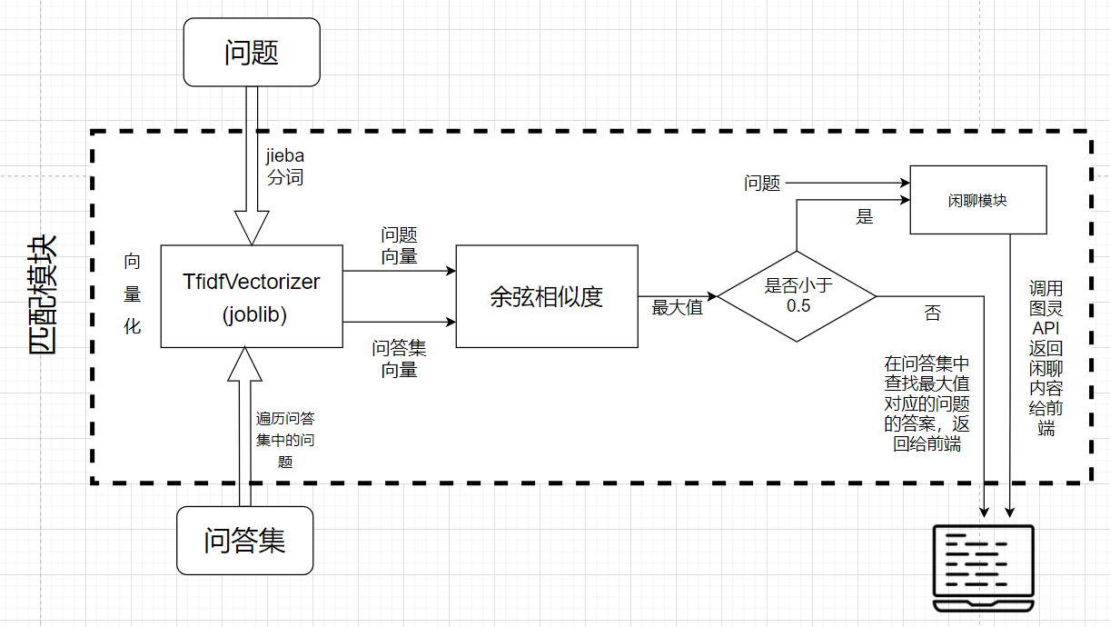
匹配模块
关键代码

Slide 17
05
PART
模型训练

Slide 18
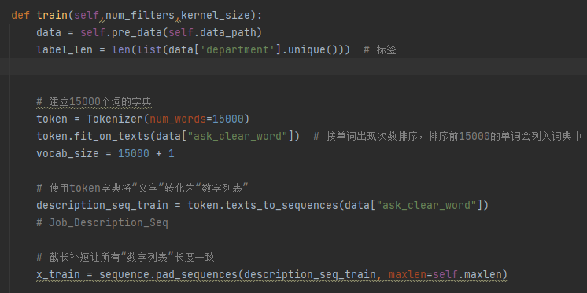
数据处理
使用keras.preprocessing.text.Tokenizer和 keras.preprocessing.sequence这两个Keras框架的包，进行文本向量化和标准化的处理。

Slide 19
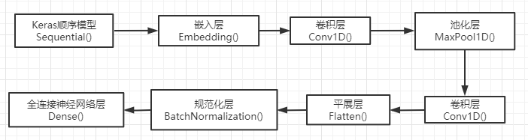
分类模型的构建
使用keras框架构建顺序模型，其中添加Embedding层、Conv1D层、MaxPool1D层、Flatten层、BatchNormalization层、Dense层。具体建流程如下图。

Slide 20
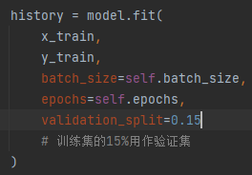
模型训练
进行模型训练

Slide 21
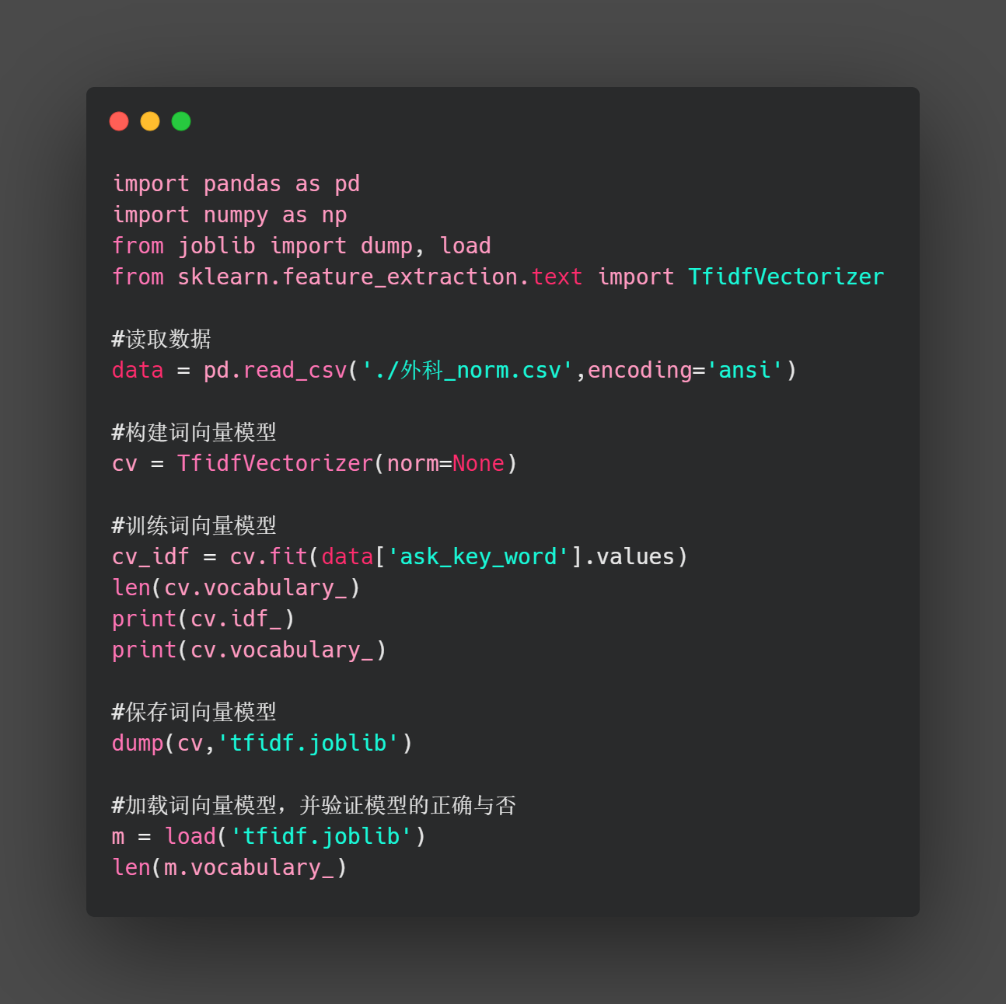
词向量模型构建
采用的是python的sklearn库中的TfidfVectorizer模块进行词向量模型的构建，以外科的词向量模型为例，核心代码如下：

Slide 22
06
PART
前端

Slide 23
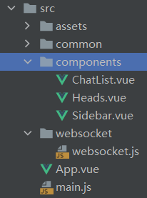
前端架构
结构介绍
前端结构大致分为两个板块：websocket通信框架以及页面组件。

Slide 24
前端架构——websocket通信框架
websocket
WebSocket是一种通信协议，使得客户端和服务器之间的数据交换变得更加简单，允许服务端主动向客户端推送数据；浏览器和服务器只需要完成一次握手，两者之间就直接可以创建持久性的连接，并进行双向数据传输。

Slide 25
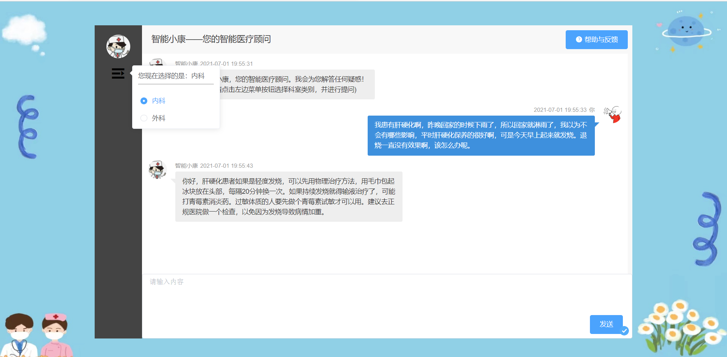
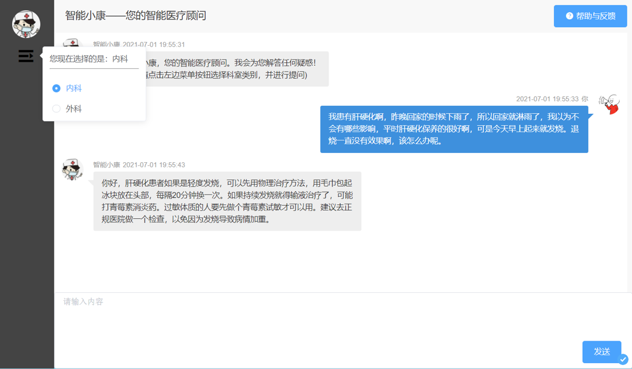
前端架构——页面设计
页面由三个页面组件构成：
Head.vue：标题栏
Sidebar：侧边栏
ChatList.vue：聊天框与输入框

Slide 26
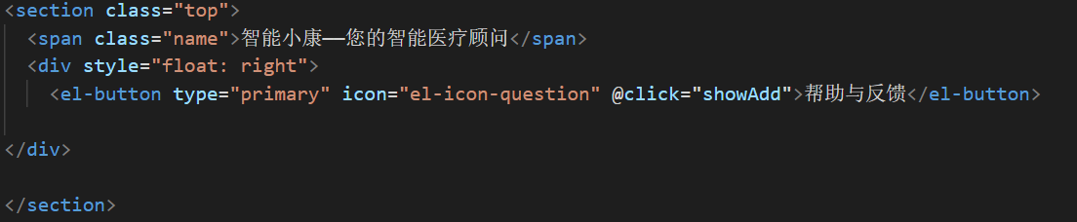
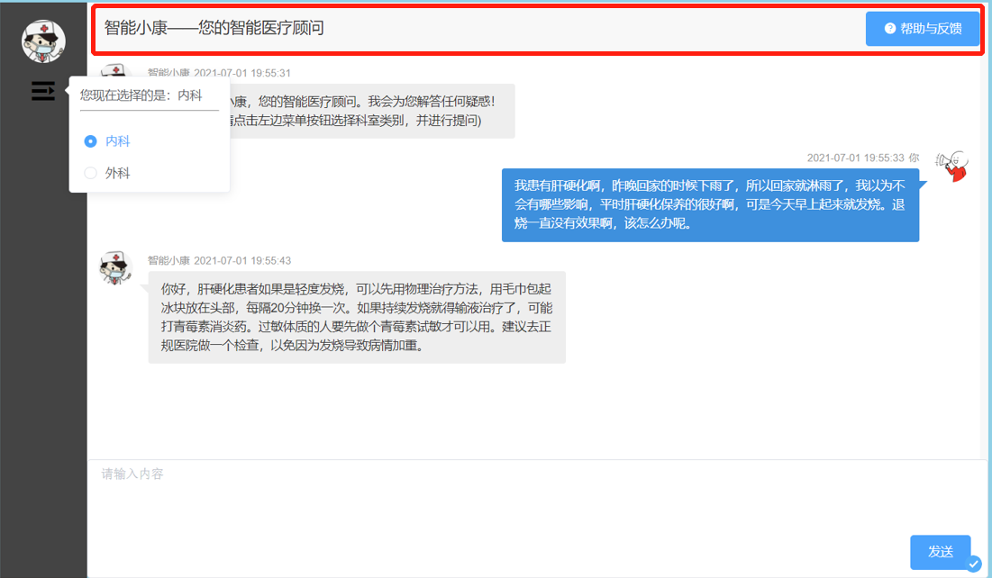
前端架构——标题栏
标题行的组件有机器人的名字智能小康和我们的slogan“您的智能医疗顾问”，在标题栏的最右边有一个带着问号icon的帮助与反馈按钮，用户可以通过这个按钮了解到我们的公共邮箱，并通过邮件方式与我们联系。

Slide 27
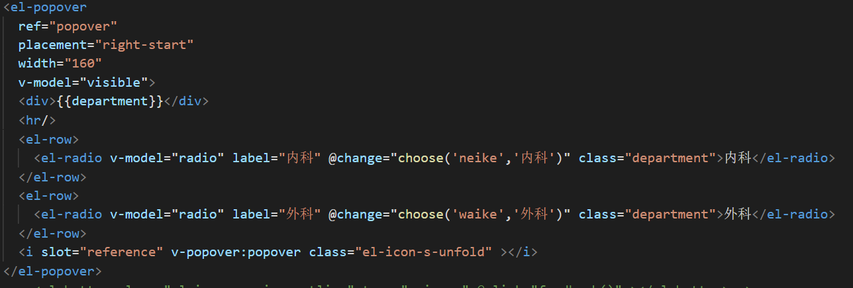
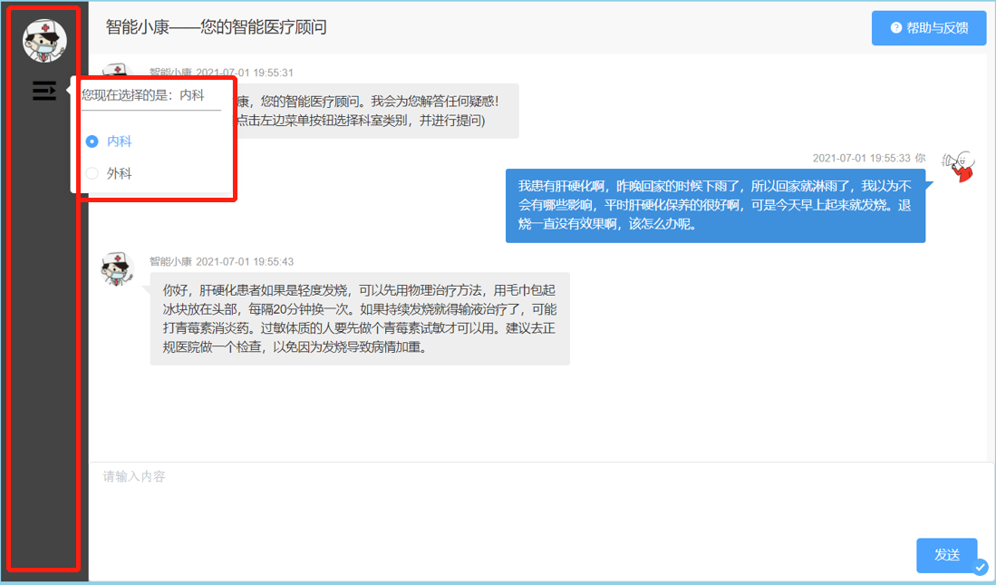
前端架构——侧边栏
侧边栏的组件有医生的头像以及一个菜单按钮，菜单按钮是一个带嵌套的弹出框。用户可以选择内科或者外科。
用户选择后会弹出选择成功的消息，用户选择的内容通过websocket发送至djiango交由后端。

Slide 28
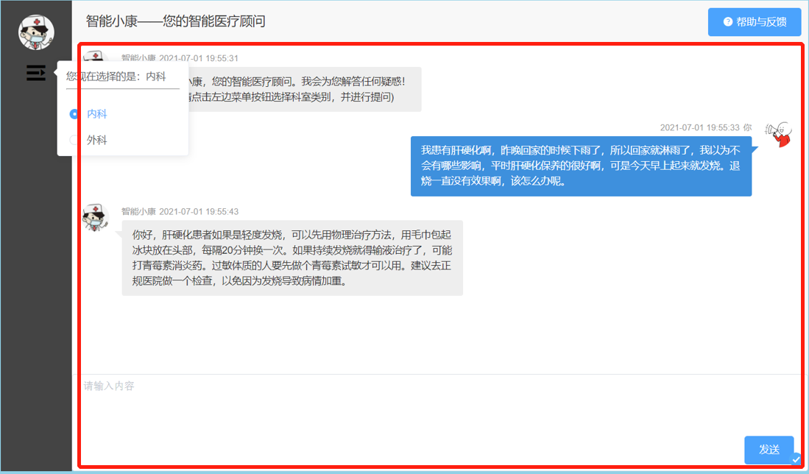
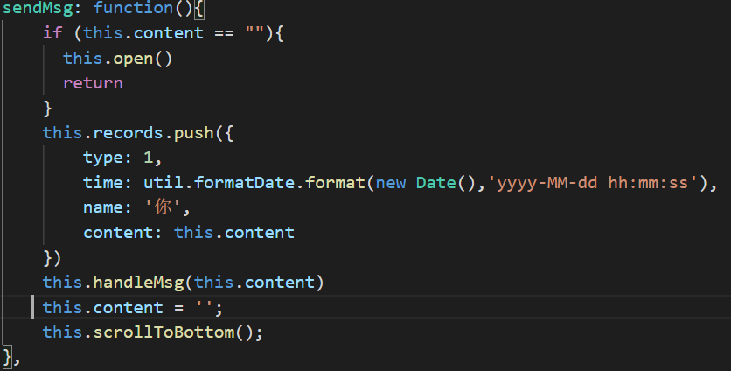
前端架构——聊天框与输入框
聊天框分为聊天消息的展示框以及输入框。展示框中我们采用常规的医生头像在左边，用户头像在右边的布置。输入框的组件有一个文本域用于输入内容以及一个发送按钮，用户点击发送按钮后调用sendMsg方法，在展示框上显示此条发送信息，将消息框中的内容通过websocket发送至djiango交由后端处理，若为空则提示用户为输入信息。

Slide 29
07
PART
总结

Slide 30
不足与总结
1
类别较少。我们现在只有2个大类（内科和外科），20个小类，所以用户可以咨询的问题的类别较少，日后可以向问答集中添加更多的类别，增加多样性。
不足与
总结
2
不稳定。由于我们的类别较少，所以当用户输入一个不属于问答集中的类别的医疗问题时，我们要么返回的答案很奇怪，要么只能调用聊天机器人回答。
3
响应速度。正常情况下，我们的响应速度在2~3秒，当一些小类别的数据量比较大时，我们的响应速度会比较慢。所以日后，一方面，我们会考虑优化我们的算法模型，可以尝试一下余弦相似度之外的匹配算法模型；另一方面，我们发现我们的词向量大部分都是稀疏向量，因此我们未来会考虑压缩稀疏向量，减少向量的维度，从而提升算法的计算速度。

Slide 31
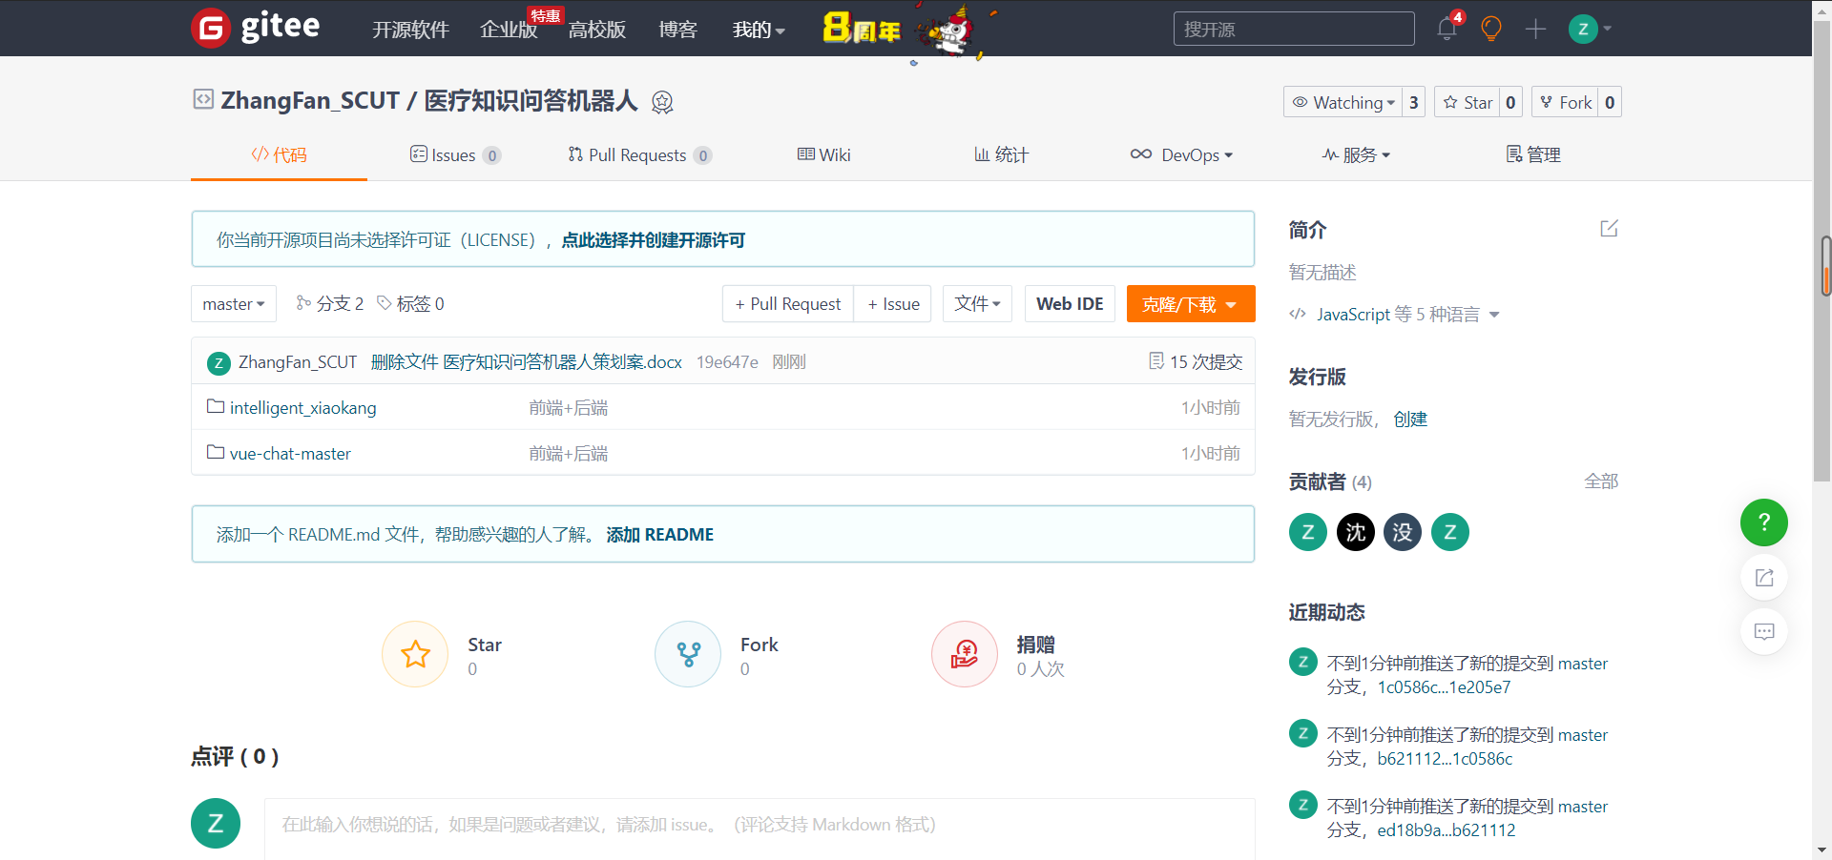
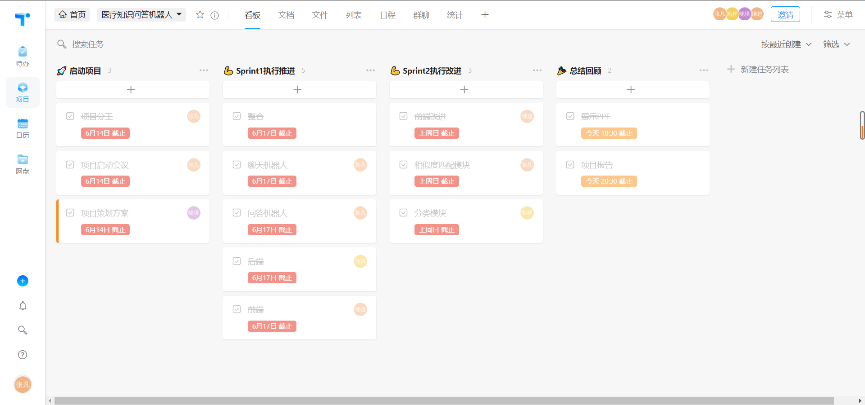
项目管理
项目进度管理
代码管理

Slide 32
分工
角色 | 姓名 | 主要工作
组长 | 张凡 | 项目整体规划，词向量模型构建，匹配模块，闲聊机器人
组员 | 曾旭详 | Keras模型构建，分类模块，后端与前端交互
组员 | 杨继超 | 数据获取与预处理，前端界面设计，后端与前端交互
组员 | 沈晓琪 | 初期策划案撰写，前端界面设计

